Slide 1
Лекція 10. Лікарські засоби, що діють переважно на Центральну нервову систему (ЦНС). Частина 1.
Література до лекції : Курс лекцій «Фармацевтична хімія» стор. 75-88.

Slide 2
Нервова система
Центральна
Периферична
Основною структурною одиницею ЦНС є нейрон. Нервові клітини керують функціями організму за допомогою спеціальних хімічних сигнальних речовин – нейромедіаторів і нейрогормонів.
Нейромедіатори (з лат. mediator – посередник) короткоживучі речовини локальної дії; вони виділяються в синаптичну щілину і передають сигнал сусіднім клітинам. Відомо більш ніж 50 сполук різної будови, що виконують функції нейромедіаторів.
Нейрогормони існують більш тривалий термін, передають сигнал на більшу відстань, потрапляючи в кров. Однак межа між двома групами досить умовна, оскільки більшість медіаторів одночасно діє і як гормони.

Slide 3
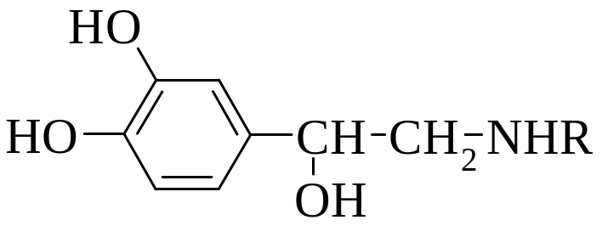
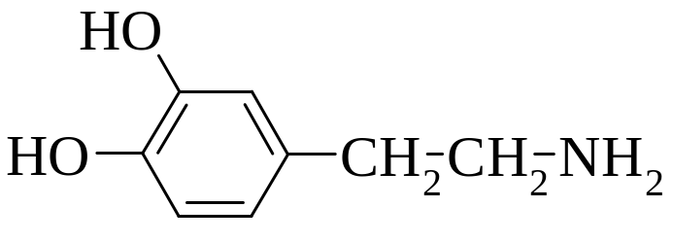
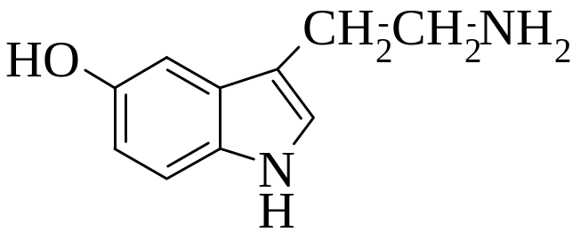
Медіатори в ЦНС:
норадреналін, адреналін
дофамін
серотонін
гамма-аміномасляна кислота (ГАМК)

Slide 4
До лікарських засобів, які діють переважно на ЦНС відносяться речовини, які змінюють її функції, безпосередньо впливаючи на різні відділи мозку (пригнічують або стимулюють їх).
Лікарські речовини, що діють на ЦНС:
засоби для наркозу (загальної анестезії);
снодійні;
протисудомні (антиконвульсійні);
Заспокійливі (транквілізатори);
психотропні (нейролептики);
анальгетики (знеболювальні);
засоби, що стимулюють ЦНС (аналептики).

Slide 5
Засоби для наркозу (з давн. грецьк. νάρκωσις – оніміння, оціпеніння) також називають засобами для загальної анестезії. В терапевтичних дозах вони викликають зворотне пригнічення спинномозкових рефлексів, втрату свідомості, всіх видів чутливості, зниження тонусу скелетної мускулатури із збереженням діяльності дихального та судинного центрів. В залежності від фізико-хімічних властивостей та методів їх застосування, засоби для наркозу ділять на інгаляційні та неінгаляційні. Для наркозу (загальної анестезії) застосовуються лікарські засоби різної хімічної будови.
Лікарські засоби, які дають можливість відрегулювати сон, називають снодійними або гіпнотиками. Вони сприяють налагодженню нормального сну, викликають заспокоєння за рахунок пригнічення підвищеної збудливості ЦНС. Жорстокої межі між снодійними препаратами та засобами для загальної анестезії немає, різниця полягає лише в глибині сну. В цілому снодійні речовини також можна віднести до наркотичних ЛЗ: у малих дозах вони виявляють седативний ефект (діють заспокійливо на ЦНС), в середніх дозах – снодійний ефект різної сили, а у великих дозах – стан некерованого глибокого наркозу, що може призвести до смерті.
За хімічною будовою снодійні засоби дуже різноманітні: це й представники галогенопохідних аліфатичного ряду і складні гетероциклічні сполуки.

Slide 6
Протисудомні препарати (антиконвульсанти, від лат. convulsio — судоми) — фармацевтичні препарати протисудомної дії, що використовують для лікування епілепсії, зняття м'язових судом різноманітного походження.
Заспокійливі засоби (транквілізатори , антидепресанти) - речовини, що позбавляють відчуття страху, напруженості, тривоги. Це одна з чисельніших груп ЛЗ в світі. Найбільш ефективні транквілізатори відносять до бензодіазепінового ряду
Нейролептики – це препарати для лікування психічних розладів. За хімічним походженням нейролептики можна поділити на наступні групи: похідні фенотіазину, бутирофенону та ін.
Анальгетики — це препарати, що мають здатність усувати відчуття болю або послаблювати його. Їх застосування в терапевтичних дозах не супроводжується виходом людини зі стану свідомості і вираженим порушенням рухових функцій.

Slide 7
Засоби для наркозу (загальної анестезії)
В залежності від фізико-хімічних властивостей та методів їх застосування, засоби для наркозу ділять на інгаляційні та неінгаляційні.
Засоби для інгаляційного наркозу
До засобів для інгаляційного наркозу відносять
Ряд рідин, які легко випаровуються: галогенопохідні вуглеводнів: хлороформ, фторотан, метоксифлуран та деякі інші сполуки: діетиловий етер,
Деякі газоподібні речовини: закис азоту N₂O.
Препарати цієї групи вводять в організм шляхом інгаляції. Інгаляційні наркотичні засоби швидко всмоктуються і також швидко виводяться з організму через дихальні шляхи.

Slide 8
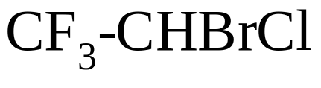
Галогенопохідні вуглеводнів
Засоби для інгаляційного наркозу
Фторотан
Метоксифлуран Енфлуран Ізофлуран
Діетиловий етер, хлористий етил та хлороформ почали широко застосовуватись для анестезії з перших років її виникнення (з 1844 р.). Довгий час ці сполуки були домінуючими інгаляційними анестетиками, проте, в наш час вони витіснені менш токсичними та більш активними сполуками: фторотаном (галатаном), енфлураном та іншими флуоровмісними речовинами аліфатичного ряду.

Slide 9
Фторотан (Галотан)
Метод одержання фторотану
Синтез фторотану та інших анестетиків цього ряду ґрунтується на радикальному високотемпературному бромуванні або хлоруванні відповідних фреонів
Вперше фторотан (МНН – Halothane) було запроваджено у практику у 1956 р. у Великобританії. Речовина, на відміну від діетилового етеру, не є вибуховою, не горить, дає велику глибину наркозу та менше побічних ефектів. За активністю фторотан у 2 рази перевищує діетиловий етер та у 4 рази хлороформ.

Slide 10
Методи визначення фторотану
Справжність препаратів фторотану встановлюють:
1. За фізичними константами, за наявністю атомів галогену.
При додаванні до фторотану концентрованої H₂SO₄, препарат знаходиться в нижньому шарі.
Для доведення наявності атомів галогенів в молекулі застосовують пробу Бейльштейна
2. Хімічні методи:
метод мінералізації – сплавлення з металічним натрієм:
F₃C-CHClBr + 5Na + 4H₂O→ 3NaF + NaCl + 2NaBr + 2CO₂↑
Хлорид- та бромід-іони, що утворюються в реакції виявляють за допомогою розчину нітрату арґентуму (утворення білого та жовтуватого осадів).
Наявність флуорид-іону доводять реакціями:
з розчином алізаринового червоного та розчином нітрату цирконію – в присутності F– червоне забарвлення переходить у світло-жовте;
з розчинними солями кальцію (утворюється білий осад флуориду кальцію);
2. З допомогою ІЧ-спектроскопії (порівнюють спектри препарату та стандартних зразків).

Slide 11
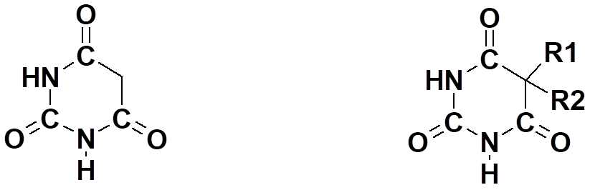
Засоби для неінгаляційного наркозу, снодійні засоби
Похідні барбітурової та тіобарбітурової кислот
(барбітурати та тіобарбітурати)
Барбітурати пригнічують діяльність ЦНС та в залежності від будови та дози їх ефект може виявлятися від легкого заспокійливого до стадії наркозу. З синтезованих сполук цього класу більш ніж 50 застосовуються в клінічній практиці.
Барбітурова кислота Барбітурати

Slide 12
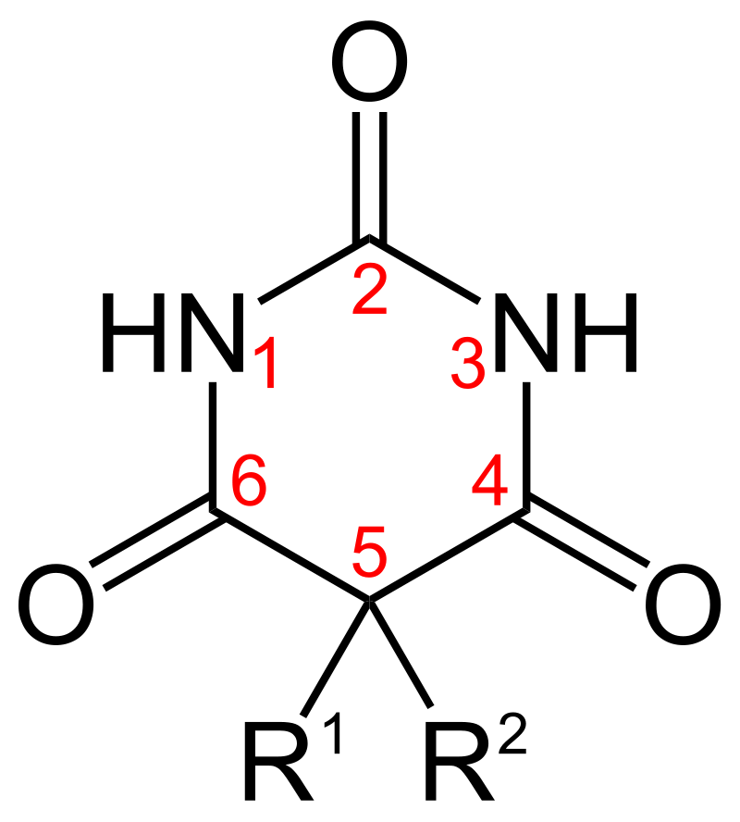
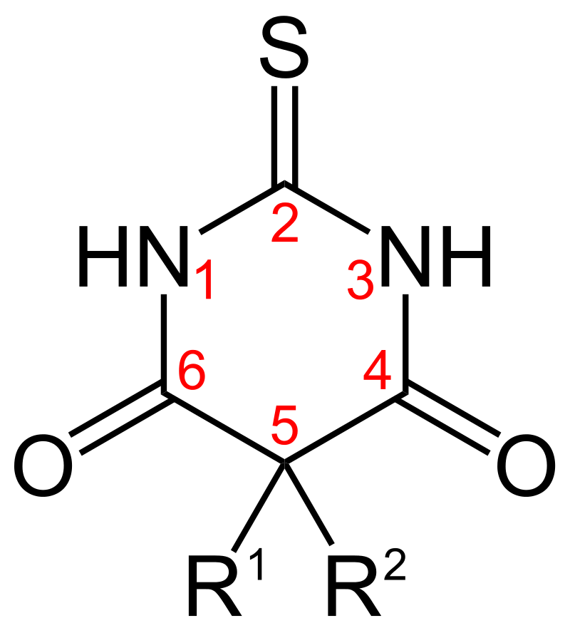
В залежності від будови барбітурати та тіобарбітурати можуть мати наступні ефекти:
наркотичний
снодійний
заспокійливий
противосудомний
протитривожний (транквілізатори)

Slide 13
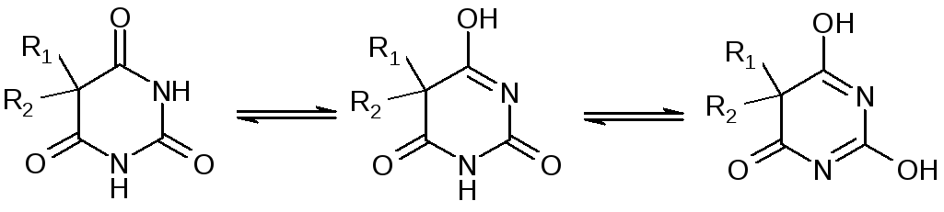
Вперше барбітурову кислоту одержав німецький хімік А. Байєр в 1864 р. конденсацією сечовини з малоновою кислотою. Перший барбітурат веронал (барбітал), синтезований у 1903 р. в лабораторії німецького хіміка Е. Фішера (в загальній формулі барбітуратів R¹=R²=C₂H₅).
Для барбітурової кислоти (та 5-монозаміщених барбітуратів) можливі таутомерні форми. У розчинах рівновага зсунута в бік неароматичної форми, однак, депротонування барбітурової кислоти веде до утворення резонансно стабілізованого ароматичного аніону, що обумовлює її кислотні властивості.

Slide 14
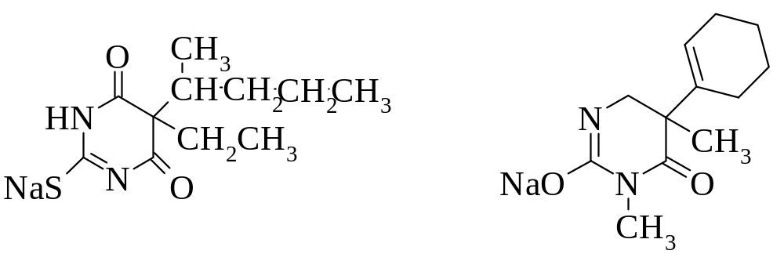
Засоби для ін’єкційного наркозу з групи барбітуратів
Тіопентал натрію Гексенал
Тіопентал натрію використовують також для індукції наркотичної дії фторотану – після внутрішньовенної ін’єкції хворий засинає за 15 секунд. Треба зазначити, що засоби для ін’єкційного наркозу часто комбінують з інгаляційними засобами, що дозволяє використовувати більш низькі дози обох компонентів (синергізм ЛЗ).

Slide 15
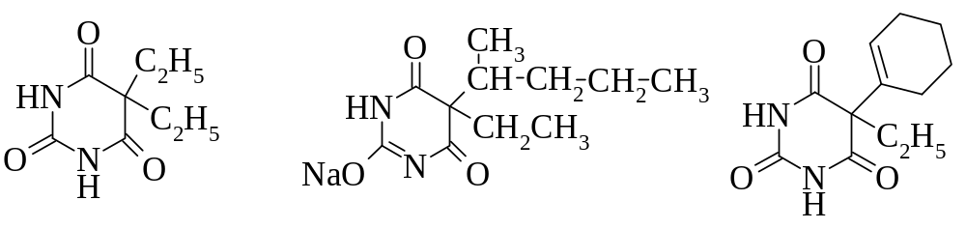
Снодійні засоби з групи барбітуратів
Веронал (Барбітал) Етамінал натрію Циклобарбітал

Slide 16
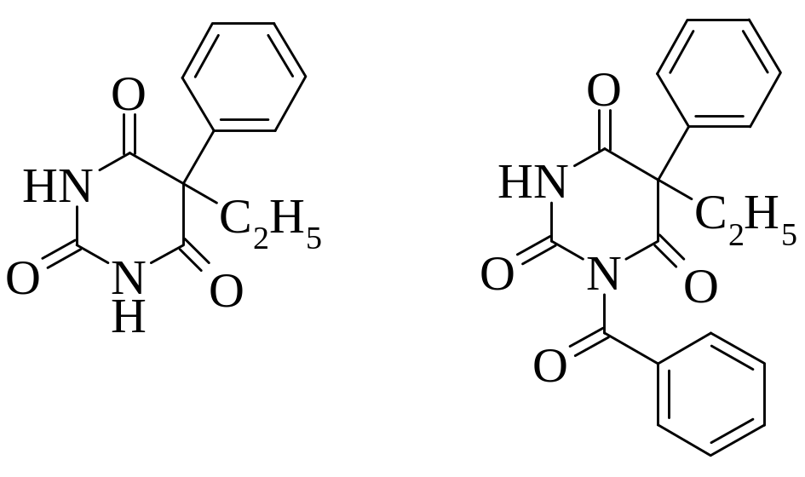
Протисудомні засоби (антиконвульсанти)
Фенобарбітал Бензонал

Slide 17
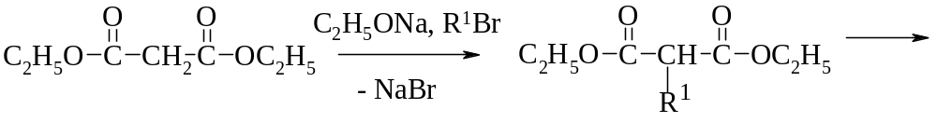
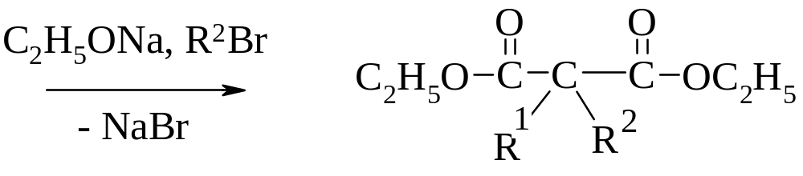
Загальна схема одержання барбітуратів
Похідні барбітурової кислоти одержують шляхом конденсації сечовини і відповідних естерів малонової кислоти. Тому синтез складається з двох етапів.
За цією схемою одержують препарати з різними алкільними замісниками 5-му положенні циклу.

Slide 18
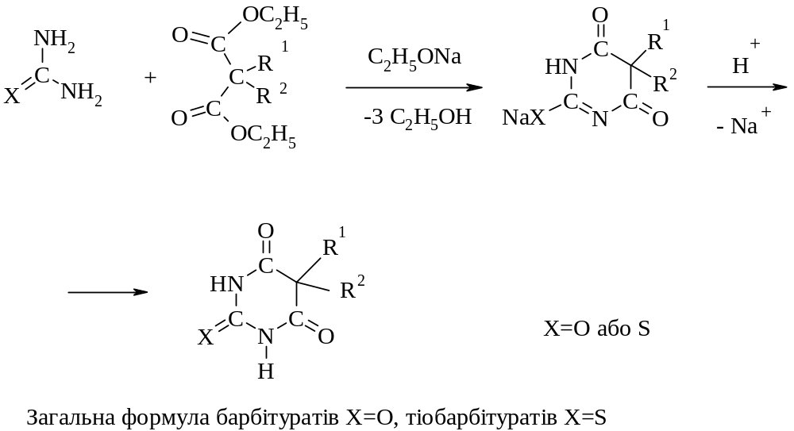
Похідні барбітурової кислоти – кристалічні сполуки. Для кращої розчинності у воді препарати цього ряду часто застосовують у вигляді натрієвих солей.

Slide 19
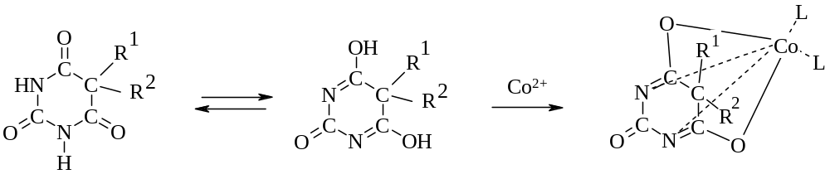
Загальні методи аналізу барбітуратів
Справжність ЛЗ класу барбітуратів встановлюють:
За фізичними константами (температура плавлення),
Рядом загальних реакцій:
А) Утворення комплексних сполук з солями кобальт (II) нітрату синьо-фіолетового забарвлення:
В якості лігандів (L) виступають молекули розчинника. Реакцію можна застосовувати для визначення справжності усіх барбітуратів крім тіопенталу натрію.

Slide 20
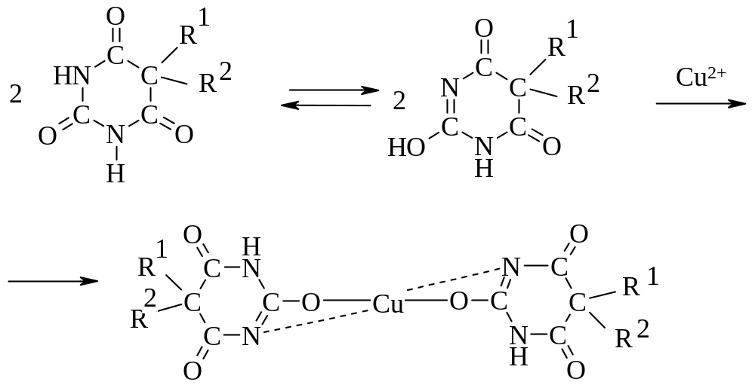
Б) При реакції з розчином купрум (II) сульфату у присутності
калію гідрокарбонату і калію карбонату
утворюється синє забарвлення і осад бузкового кольору.

Slide 21
В) При сплавленні з лугом барбітурати утворюють амоніак і сіль діалкілоцтової кислоти, яка при підкисленні перетворюється на відповідну кислоту з характерним запахом.
Г) При реакції з розчином арґентум нітрату в середовищі натрій карбонату утворюються однозаміщені (розчинні у воді) і двозаміщені солі арґентуму (нерозчинні у воді, білого кольору).
Д) Існують специфічні реакції для окремих препаратів.

Slide 22
Залежність стуктура - активність для барбітуратів
Снодійний ефект виявляють похідні барбітурової кислоти, які в положенні 5 містять алкільні, або ароматичні радикали
2. Сила і тривалість дії збільшується при подовженні карбонових ланцюгів алкільних замісників до п'яти-шести атомів Карбону. Подальше збільшення довжини призводить до виникнення збудливої дії.
3. Розгалуження в карбонових ланцюгах замісників, наявність в них ненасичених зв'язків, спиртового гідроксилу, атома галогену (особливо Br) підсилює фармакологічний ефект.
4. Наявність одного фенільного C₆H₅– радикалу в положенні 5 підсилює дію, не змінюючи її тривалості, а введення другого фенільного радикалу знижує снодійний ефект.
5. Похідні тіобарбітурової кислоти виявляють сильнішу, проте більш короткочасну дію порівняно з оксигеновмісними аналогами
6. Підвищення активності барбітуратів, як правило, супроводжується скороченням тривалості снодійного ефекту.

Slide 23
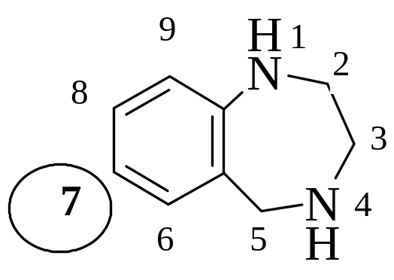
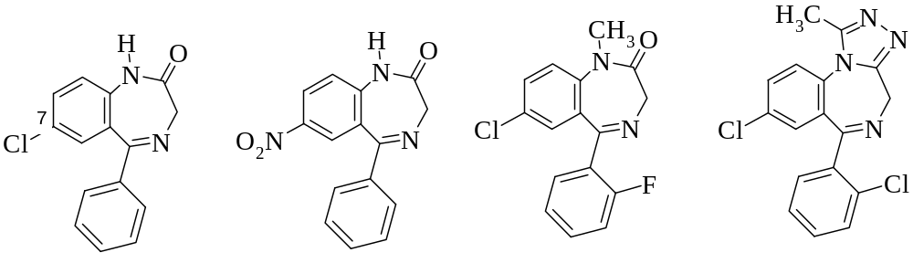
Бензодіазепіни
Окрім основної (снодійної) дії препарати класу бензодіазепінів виявляють також заспокійливий, протисудомний, протитривожний, ефекти. найбільш активні сполуки, що містять акцепторний замісник в 7 положенні.
Діазепам (валіум) Нітразепам Флуразепам Триазолам

Slide 24
Молекули бензодіазепінів мають амфотерний характер. Вони мають слабкі основні властивості за рахунок атому Нітрогену в положенні 4 та слабкі кислотні властивості за рахунок таутомерії в положенні 1-2.
Похідні бензодіазипіну – кристалічні сполуки, мають забарвлення від слабко-жовтого до лимонно-жовтого, практично нерозчинні у воді, мало розчинні в етанолі та діетиловому етері, проте добре розчинні в хлороформі.
Усі сполуки мають характерну температуру плавлення.

Slide 25
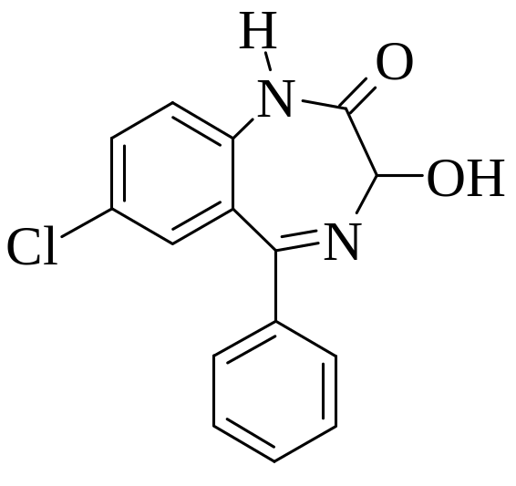
БЕНЗОДІАЗЕПІНИ
Вивчення метаболізму бензодіазепінів в організмі показало, що після їх введення в організмі вони швидко трансформуються з утворенням спільного метаболіту:
ОКСАЗЕПАМУ
ОКСАЗЕПАМ

Slide 26
Методи визначення бензодіазепінів
Справжність препаратів бензодіазепінового ряду встановлюють:
За фізичними константами (характерна температура плавлення)
За поглинанням світла в ІЧ- та УФ- областях спектра.
3. Хімічні методи:
Визначення атомів галогенів проводять після мінералізації якісними реакціями з нітратом арґентуму; пробою Бельштейна;
Осадження з розчинів алкалоїдними реактивами (наприклад з реактивами Драгендорфа и Майера утворюються осади з характерною формою кристалів);
Реакції окиснення та гідролітичного розщеплення;

